Slide 1

第二章 平面向量
2.5 平面向量应用举例

Slide 2
题型1 用向量方法证明共线与相交问题

Slide 3
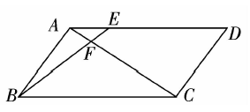

Slide 5
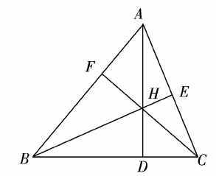
►跟踪训练
1．如图，已知△ABC的三条高是AD，BE，CF，用向量方法证明：AD，BE，CF相交于一点．

Slide 7
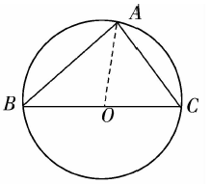
题型2 用向量方法证明垂直问题

Slide 8
点评： 用向量方法论证平面几何中的垂直问题，主要是通过证线段所在向量的数量积为零．

Slide 9
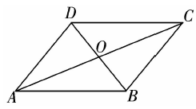
►跟踪训练
2．求证：菱形的两条对角线互相垂直．
分析：通过证两对角线所在向量的数量积为零．

Slide 11
题型3 向量方法在物理中的应用
例3 一架飞机从A地向北偏西60°的方向飞行1 000 km到达B地，然后向C地飞行．设C地恰好在A地的南偏西60°，并且A、C两地相距2 000 km，求飞机从B地到C地的位移．
分析：物理学科中矢量及矢量的运算．
解析：如下图所示，设A在东西基线和南北基线的交点处．

Slide 12
